Slide 1

01.6-2
C언어학습(변수)
아두이노 코딩
변수에 대해서 알아봅시다.

Slide 2
01.6-2
C언어학습(변수)
변수란?
컴퓨터는 연산을 위한 장치 입니다. 이를 위해서는 값을 메모리에 저장합니다.
컴퓨터 언어는 메모리의 값을 관리 하기 위하여 변수라는 개념을 사용합니다. 변수는 수학에서 유래한 개념으로 변할 수 있는 값을 말합니다.
y = f(x) = ax + 1
X값에 따라서 함수의 결과값이 달라집니다. 이식에서 x를 변수라고 합니다.

Slide 3
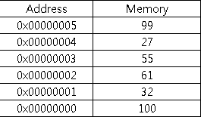
01.6-2
C언어학습(변수)
변수명=주소
값은 메모리에 저장되며, 메모리에 저장된 값은 주소로 접근합니다. 하지만 16진수 숫자로 이루어진 주소를 직접 코드에 사용하는 것은 어렵습니다. 이를 쉽게 별칭으로 지정한 것이 변수명 입니다.
int i=99;

Slide 4
01.6-2
C언어학습(변수)
변수의 종류
컴퓨터의 메모리 크기는 제한적입니다. 따라서, 메모리를 절약하여 사용해야만 효율적인 동작을 할 수 있습니다.
C언어는 메모리를 효율적으로 사용하기 위하여 변수의 형식을 선언합니다.
정수형
문자형
실수형
변수의 형식에 따라서 저장할 수 있는 데이터의 종류와 크기가 달라 집니다. – 종류에 따라서 메모리를 사용하는 크기도 차이가 있습니다.
변수형 타입은 시스템의 종류마다 다르게 범위를 설정합니다.

Slide 5
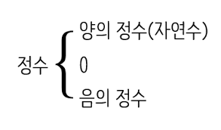
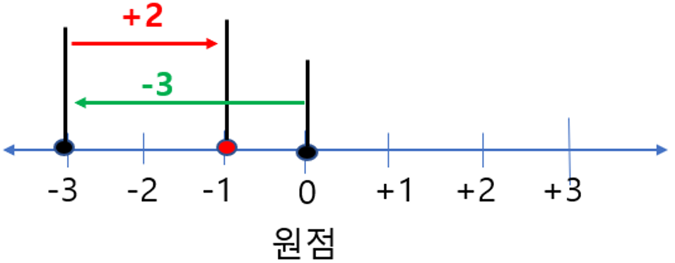
01.6-2
C언어학습(변수)
정수형
정수란 숫자의 범위로 소수점을 가지지 않는 양의값, 0, 음의 값을 말합니다.
C언어는 정수값을 표현하기 위하여 int 변수형을 제공합니다.
아두이노 우노는 16비트로 int형은 2바이트의 메모리 영역을 지정합니다. 따라서 최소 -32,768에서 최대 +32,767까지의 숫자를 지정할 수 있습니다. 아두이노 듀는 32비트로 4바이트의 메모리를 할당합니다.

Slide 6
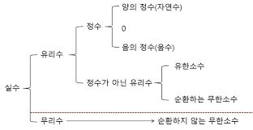
01.6-2
C언어학습(변수)
실수형
수학에서 실수는 소수점을 포함하는 유리수와 무리수를 의미합니다.
C언어에서는 실수형 값을 저장할 수 있도록 float 변수형을 제공합니다.
컴퓨터에서 실수는 부동소수점 형태로 저장하며 표현할 수 있는 크기는 -3.4028235E+38 ~ 3.4028235E+38 사이의 값을 가집니다. 16비트에서는 float은 4byte로 할당됩니다.

Slide 7
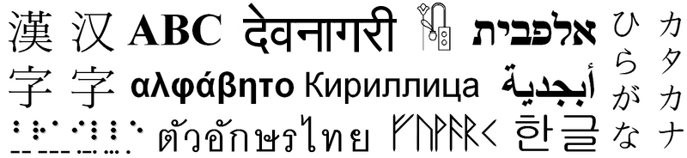
01.6-2
C언어학습(변수)
문자형
컴퓨터는 문자를 직접 표현할 수 없습니다. 아스키 코드로 문자를 먼저 할당한 다음 각각의 문자에 숫자를 부여 합니다. 즉, 문자는 아스키 코드를 가리키는 숫자입니다.
하나의 문자는 1byte 메모리를 할당합니다. 여러 개의 문자를 표현하는 문자열은 각 문자의 개수많큼의 메모리 크기를 할당 받습니다. 만일, utf-8등의 유니코드를 사용하는 경우 1바이트 이상의 메모리 크기를 할당받습니다.

Slide 8
01.6-2
C언어학습(변수)
다음

